Slide 1
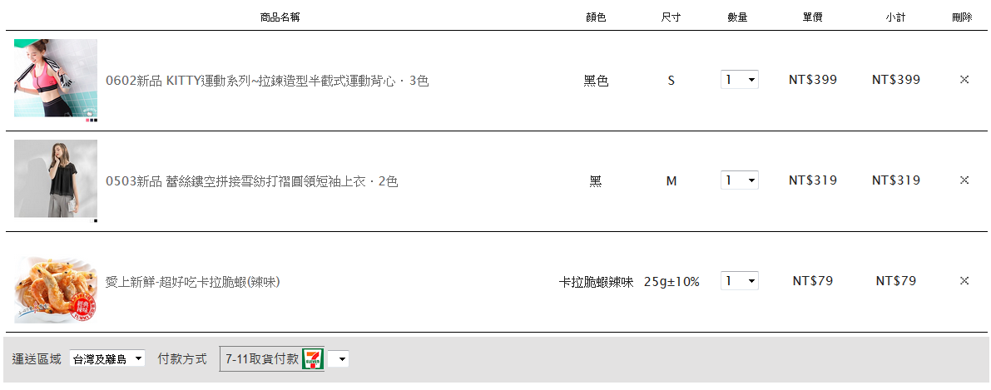
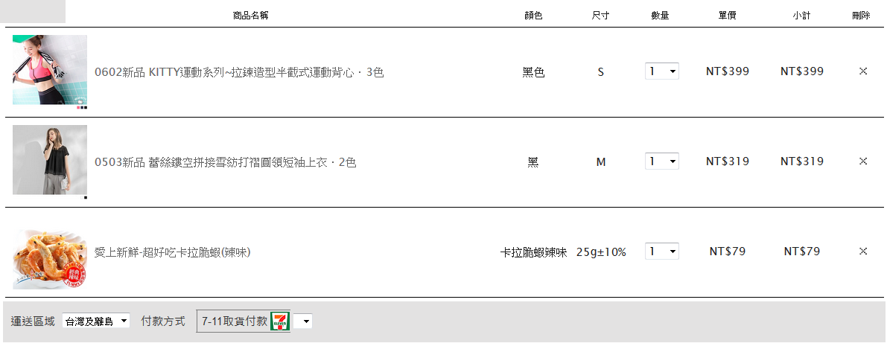
HEADER
檢查登入
返回
結帳
重要訊息區塊
加價購區塊
FOOTER

Slide 2
HEADER
收合顯示小圖
連結開新視窗
填寫資料頁不要有編輯訂單商品的功能
收件人資訊
返回
下一步
FOOTER

Slide 3

HEADER
收合顯示小圖
連結開新視窗
填寫資料頁不要有編輯訂單商品的功能
勾選帶出資料或收合隱藏欄位
聯絡資訊同收件人請打勾
付款資訊
聯絡資訊同上
發票資訊
返回
送出
FOOTER

Slide 4
HEADER
1
1
1
收件人資訊
發票資訊
返回
確認
FOOTER

